Slide 1
Konvolucione neuralne mreže
Profesor
dr. Veljko Milutinović
Student
Dejan Keri
3039/15

Slide 2
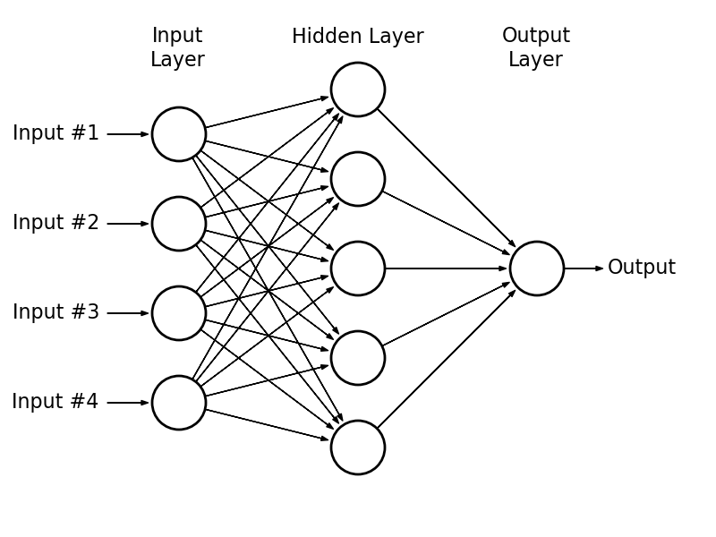
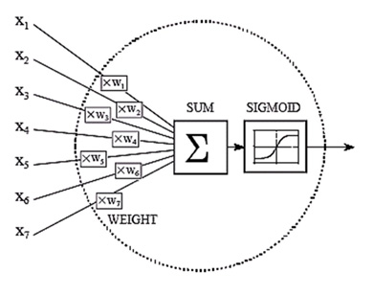
Višeslojna neuralna mreža
Ideja:
  Svi neuroni jednog sloja povezani sa svima iz susednog sloja
  Propagirati ulazne prodatke kroz mrežu
  Težine nasumično izabrane
  Zatim propagirati grešku nazad da bi se mreža istrenirala
Izvor: Alex Minaar, Implmenting the DistBelief Deep neural Network
Izvor: Kone Mamadou Tadios, Artificial Neural Networks
- Prednosti:
  jednostavnost
  univerzalni aproksimator
- Mane:
  Velik ulaz znači ogroman broj konekcija
  Teške za treniranje

Slide 3
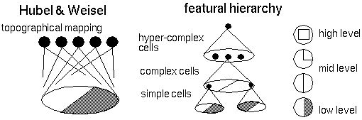
Konvoluciona neuralna mreža (CNN)
Inspiracija:
  Struktura vidnog korteksa (Hubel & Wiesel)
Izvor: Hubel & Wiesel
Ideja:
  Neuralna mreža sa specijalizovanom strukturom
  Postaviti više slojeva za izvlačenje osobina slike
  Osobine se izvlače primenom filtera na sliku
  Redukovati rezoluciju
  Sloj za klasifikaciju na kraju

Slide 4
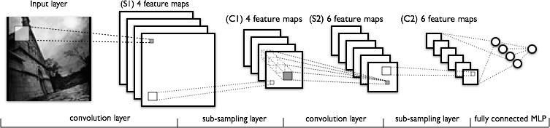
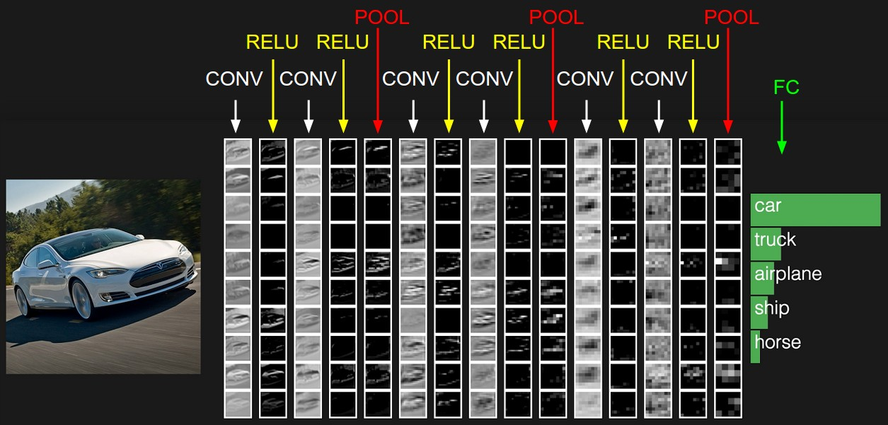
Struktura CNN (1/2)
Izvor: Convolutional Neural Networks (LeNet), deeplearning.net
Izvor: Convolutional Neural Networks, Stanford Deep Learning

Slide 5
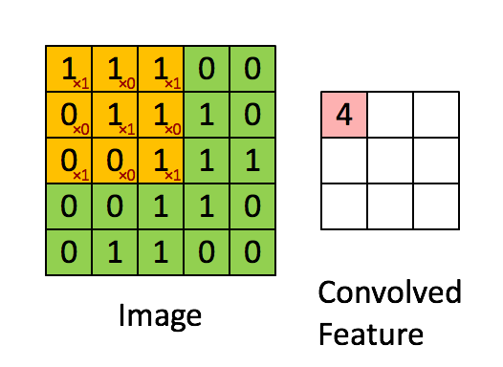
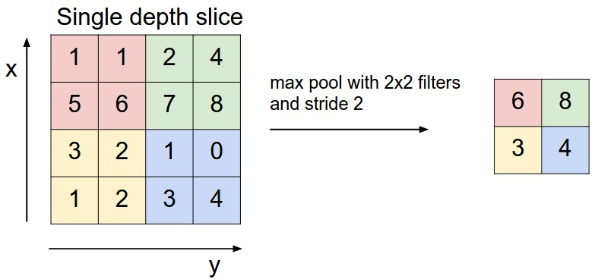
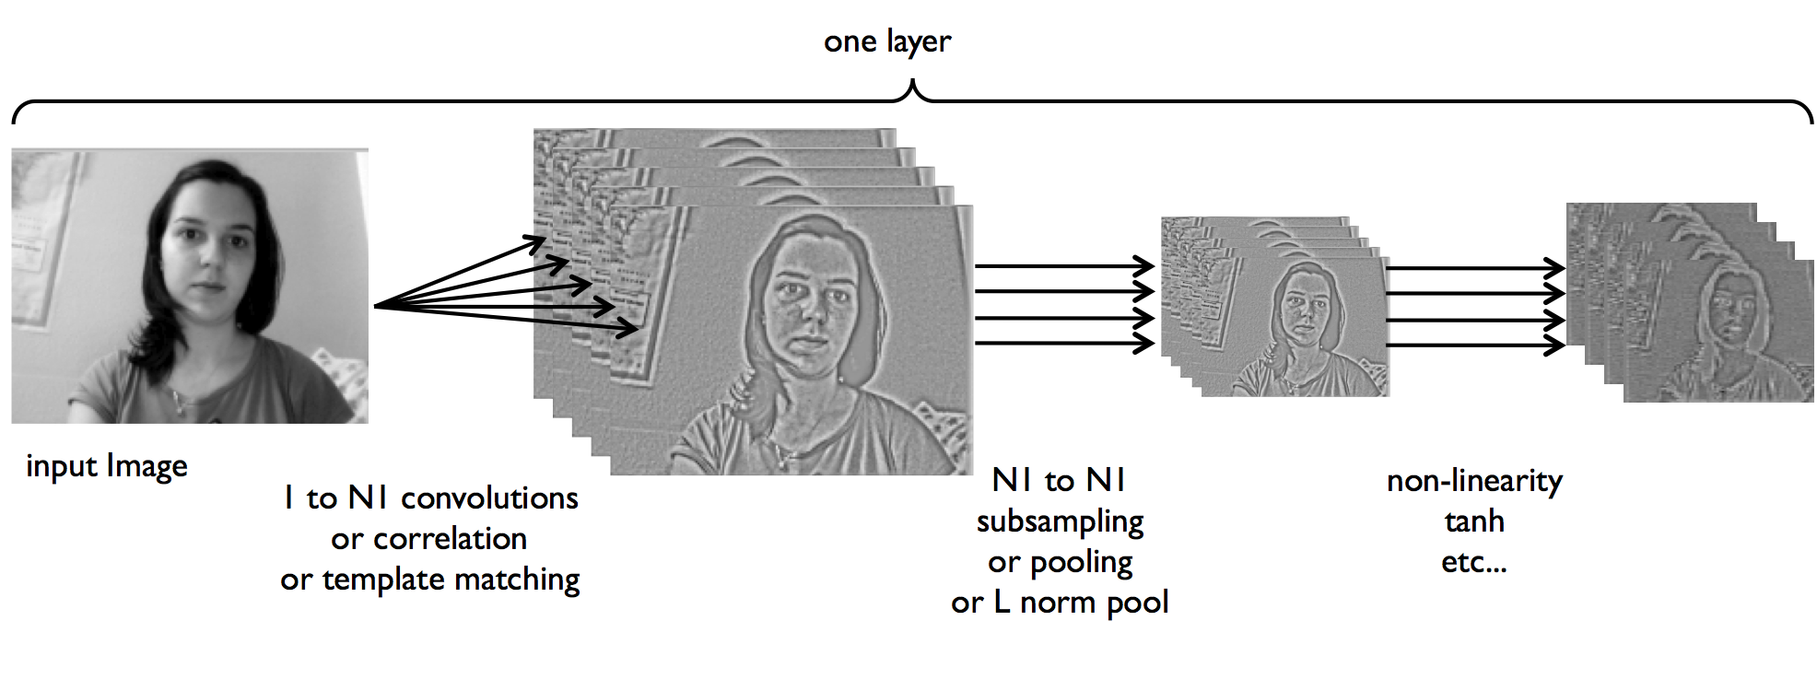
Struktura CNN (2/2)
Izvor: Feature extraction using convolution, Stanford Deep Learning
Izvor: Convolutional Neural Networks, Stanford Deep Learning
Izvor: e-lab.github.io

Slide 6
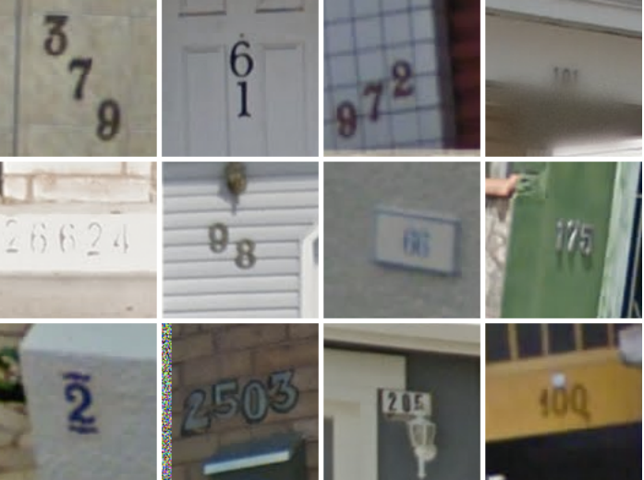
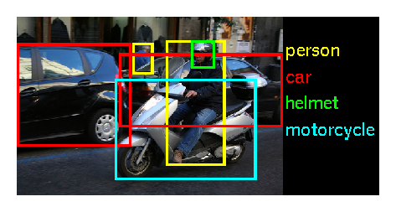
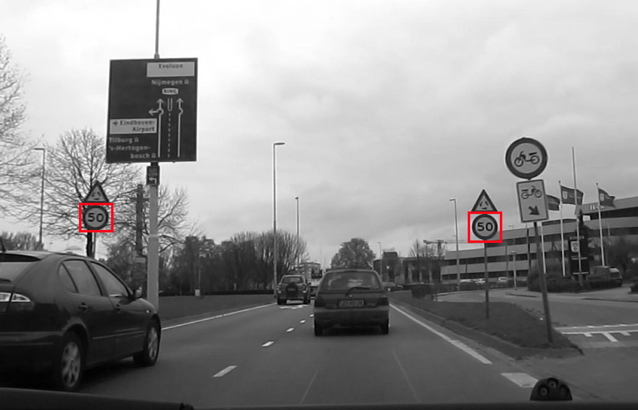
Primene CNN
Izvor: gizmodo.com
Izvor: image-net.org
Izvor: es.ele.tue.nl

Slide 7
Algoritam – Propagacija napred
Konvolucija - CPU
// input_volume_size – velicina ulazne slike (npr. za sliku 28x28 -> input_volume_size = 28)
// padding – sirina u pikselima okvira koji se dodaje oko slike (npr. za padding = 2 slika postaje 32 x 32)
// filter_size – velicina filtera (npr za filter 3x3 -> filter_size = 3)
// stride – koliko se pixela filter pomera u svakom koraku
output_volume_size = (input_volume_size + 2 * padding – filter_size) / stride + 1
reset_values_to_zero(output_volume)
// Element izlaza na poziciji i,j koji se dobija filtrom filter_id
for i := 0 to output_volume_size
for j := 0 to output_volume_size
for filter_id := 0 to filters_count
// Dobija se sumiranjem pomnozenih matrica filtra i dela ulazne slike koji odgovara izlazu i,j po svim
// dubinama (naprimer zeleni, crveni, plavi kanal)
for filterX = 0 to filter_size
for filterY = 0 to filter_size
for depth := 0 to input_volume_depth
begin
oi := i * stride + filterX
oj := j * stride + filterY
output_volume[filter_id][i][j] += input_volume[depth][oi][oj] * filters[filter_id][depth][filterX][filterY]
end
// Na kraju se dodaju bias vrednosti filtra na one izlazne vrednosti koje su dobijene primenom
// tog filtra
for filter_id := 0 to filters_count
for i := 0 to output_volume_size
for j := 0 to output_volume_size
output_volume[filter_id][i][j] += biases[filter_id]

Slide 8
Algoritam – Propagacija napred
Pooling - CPU
// input_size – velicina ulaza, iz konvolucionog sloja (za 26x26 -> input_size = 26)
// input_depth – “dubina” ulaza, tj broj ulaznih matrica (isto sto i filters_count sa prethodnog slajda jer konvolucioni // sloj za svaki filter generise po jednu izlaznu matricu)
// Radi se redukcija na 2x2 elementu sa pomerajem 2, prakticno ulaz se smanjuje 4 puta (2x po sirini i 2x po visini)
output_volume_size = input_size / 2
// Element izlaza na poziciji i,j za dubinu depth
for i := 0 to input_size; i += 2
for j := 0 to input_size; j += 2
for depth := 0 to input_depth
// Dobija se uzimanjem najvece vrednosti iz bloka 2x2 ulazne matrice
max = -Infinity
maxX = 0
maxY = 0
for poolingX := 0..1
for poolingY := 0..1
begin
tmpX := i + poolingX
tmpY := j + poolingY
if (input[depth][tmpX][tmpY] > max) then
max := input[depth][tmpX][tmpY]
maxX := tmpX
maxY := tmpY
end
end
  output[depth][i/2][j/2] = max
  // Pamtimo odakle je dosta maximalna vrednost za odredjeni blok da bismo tu upisali gresku prilikom
  // propagacije nazad
  switches[depth][i/2][j/2] = (maxX, maxY)

Slide 9
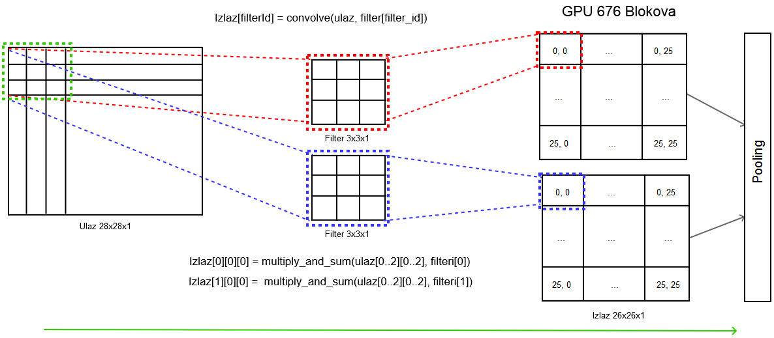
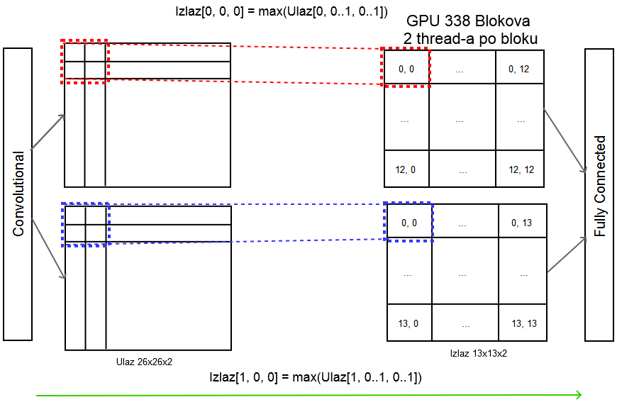
Algoritam – Propagacija napred
Konvolucija i Pooling - GPU
- Konvolucioni sloj:
- Ulaz 28x28x1
- Dva filtera 3x3x1
- Pomeraj 1
- Izlaz 26x26x2
- Pooling
    - Ulaz 26X26x2
    - Veličina 2x2
    - Pomeraj 2
    - Izlaz 13x13x2

Slide 10
Algoritam – Propagacija napred
Potpuno konektovani sloj - CPU
// input_layer_size – broj neurona u ulaznom sloju
// hidden_layer_size – broj neurona u skrivenom sloju
// output_layer_size – broj neurona u izlaznom sloju
// ulazni i skriveni sloj poseduju 1 dodatni element, na poziciji layer[layer_size], koji predstavlja bias vrednost za
// taj sloj
// Vrednost neurona u skrivenom sloju se racuna tako sto se ulazni neuroni pomnoze sa tezinama ka ovom neuronu, sve se
// sumira, te propusti kroz aktivacionu funkciju
for i := 0 to hidden_layer_size
sum = 0
for j := = to input_layer_size + 1
sum += input_layer[j] * weights_input_to_hidden[j][i]
hidden_layer[i] = sigmoid(sum)
// Vrednost neurona u izlaznom sloju se racuna tako sto se skriveni neuroni pomnoze sa tezinama ka ovom neuronu, sve se
// sumira, te propusti kroz aktivacionu funkciju
for i := 0 to output_layer_size
sum = 0
for j := = to hidden_layer_size + 1
sum += hidden_layer[j] * weights_hidden_to_output[j][i]
output_layer[i] = sigmoid(sum)

Slide 11
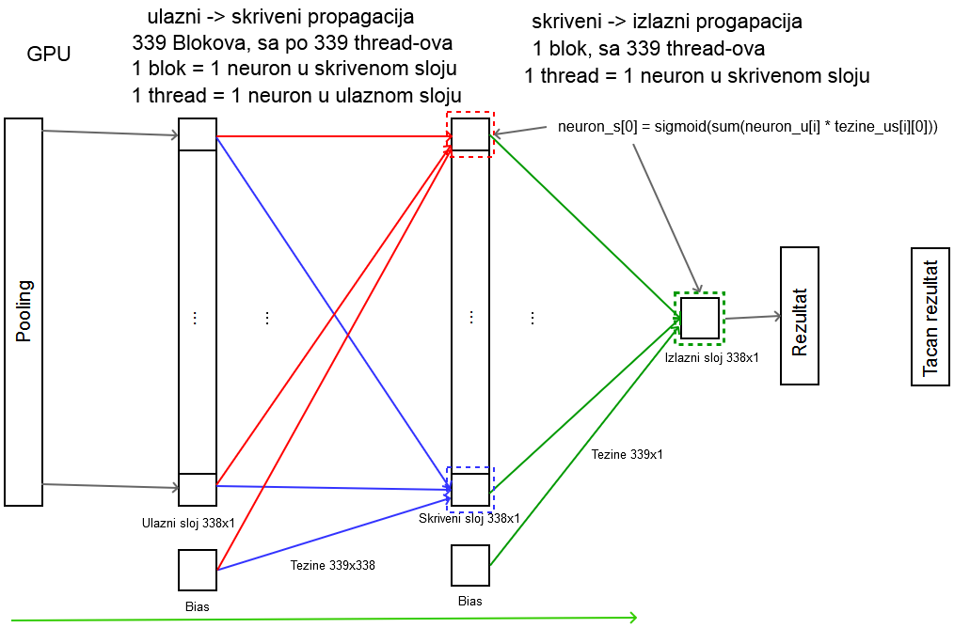
Algoritam – Propagacija napred
Potpuno konentovani sloj - CUDA
- Struktura
    - Ulaz 338 neurona + bias, skriveni 338 neuron + bias, izlaz 1 neuron
    - Skriveni i izlazni sloj se aktiviraju sigmoidnom funkcijom

Slide 12
Algoritam – Propagacija nazad
Potpuno konektovani sloj - CPU
// Gradijent za izlazni sloj za neuron i se racuna kao izvod aktivacione funkcije (sigmoid) za vrednost izlaznog sloja
// na poziciji i, pomnozen sa greskom u odnosu na tacnu vrednost
// Izvod sigmoid funkcije je oblika y(x) * (1 – y(x))
for i := 0 to output_layer_size
error = correct_value[i] – output_layer[i]
output_layer_gradients[i] = output_layer[i] * (1 – output_layer[i]) * error
// Gradijent za skiriveni/ulazni neuron i se racunaja isto, sa tim da se greska racuna kao zbir svih proizvoda gradijenta svih izlaznih neurona konektovanih na neuron i pomnozenih sa tezinama izmedju ovih neurona
for i := 0 to hidden_layer_sze
error = 0
for j := 0 to output_layer_size
error += output_layer_gradients[j] * weights_hidden_to_output[i][j]
hidden_layer_gradients[i] = hidden_layer[i] * (1 – hidden_layer[i]) * error
for j := 0 to input_layer_sze
error = 0
for j := 0 to hidden_layer_size
error += hidden_layer_gradients[j] * weights_input_to_hidden[i][j]
input_layer_gradients[i] = input_layer[i] * (1 – input_layer[i]) * error
// Menjanje vrednosti tezina izmedju neurona
for i := 0 to input_layer_size + 1
for j := 0 to hidden_layer_size
weights_input_to_hidden[i][j] += learning_rate * input_layer[i] * hidden_layer_gradients[j]
for i := 0 to hidden_layer_size + 1
for j := 0 to output_layer_size
weights_hidden_to_output[i][j] += learning_rate * hidden_layer[i] * output_layer_gradients[j]

Slide 13
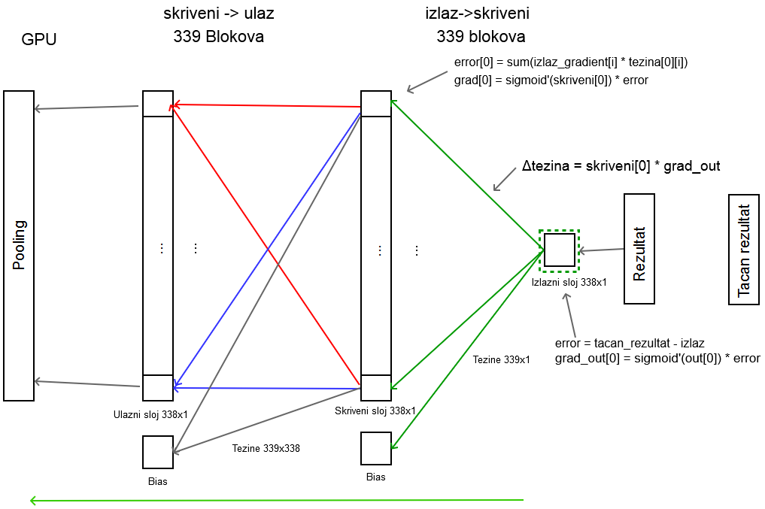
Algoritam – Propagacija nazad
Potpuno konektovani sloj - CUDA

Slide 14
Algoritam – Propagacija nazad
Unpooling - CPU
// input_gradients sadrzi vrednosti koje se propagiraju u nazad od potpuno konektovanog sloja ka konvolucionom
// prvo se sva polja resetuju na 0
for depth := 0 to input_depth
for i := 0 to input_size
for j := 0 to input_size
input_gradients[depth][i][j] = 0
// Zatim se samo na ona mesta sa kojih je dosta najveca vrednost u prolazu napred odgovarajuca vrednost gradijenta koji // dolazi od potpuno kontektovanog sloja
for depth := 0 to input_depth
for i := 0 to output_size
for j := 0 to output_size
switch = switches[depth][i][j]
input_gradients[depth][switch.x][switch.y] = backprop_gradients[depth][i][j]

Slide 15
Algoritam – Propagacija nazad
Konvolucija - CPU
// Vrednost promene (delta) odredjenog filtra za odredjenu dobinu na poziciji filterX, filterY racuna se kao zbir svih // priozvoda ulazne slike za datu dubinu i gradijenta na poziciji na koju bi se upisala vrednost u slucaju prolaza // napred
for d := 0 to filters_count
for i := 0 to output_volume_size
for j := 0 to output_volume_size
grad_value = gradients[d][i][j]
biases_delta[d] += grad_value
for depth := 0 to input_volume_depth
for filterX := 0 to filter_size
for filterY := to filter_size
oi = i * stride + filterX
oj = j * stride + filterY
filter_delta[d][depth][filterX][filterY] += input_volume[depth][oi][oj] * grad_value
// Update vrednosti filtera i biasa
for filter_id := 0 to fitlers_count
biases[filter_id] := learning_rate * biases_delta[filter_id]
for depth := 0 to input_volume_depth
for i := 0 to filter_size
for j := 0 to filter_size
filters[filter_id][d][i][j] += learning_rate * filter_delta[filter_id][depth][i][j]

Slide 16
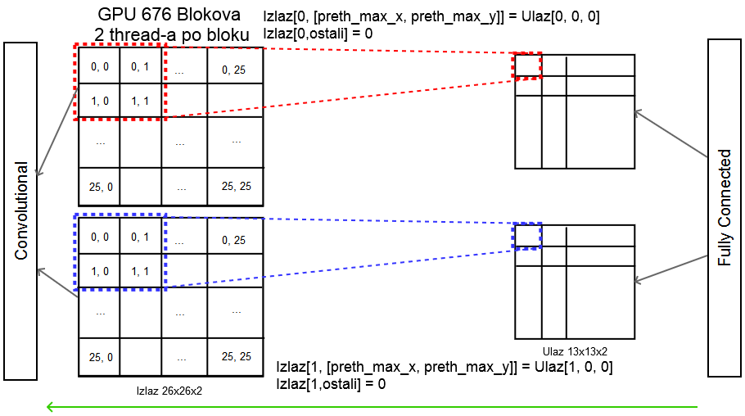
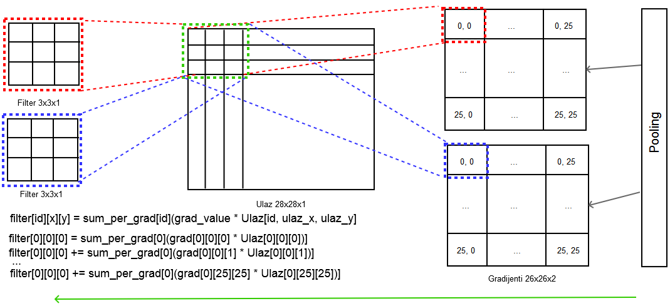
Algoritam – Propagacija nazad
Unpooling i Konvolucija - CUDA

Slide 17
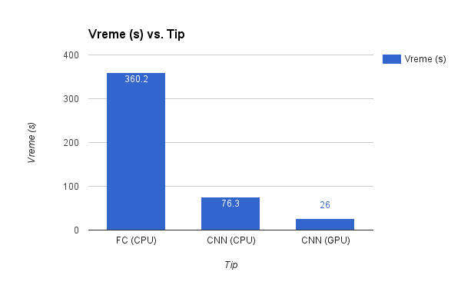
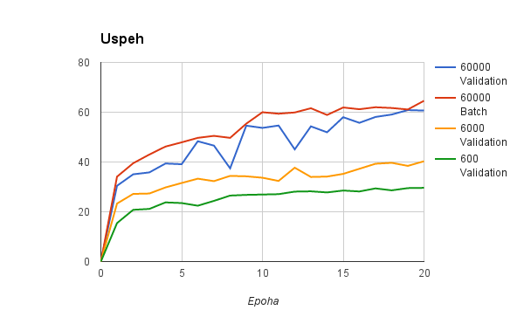
Rezultati i zaključci
- Intel i7-4790K 4.4GHz + DDR3 2400MHz vs. NVIDIA GTX980 OC
- Brzo treniranje
  - Oko 5 puta brže u odnosu na klasičnu mrežu
  - Odlične za rad sa slikama (99.77% MNIST, 89% CIFAR-10)
- Relativno lako za portovanje sa CPU na GPU
  - Ubrzanje 3X u odnosu na CPU (industrijski standard 9x - Caffe)
- Mnogo teže za implementaciju od klasične neuralne mreže
  - Bagovi, teško testiranje
  - Koristiti Python, NumPy
  - Koristiti gotova rešenja kao Google TensorFlow

Slide 18
Korisni linkovi
- https://en.wikipedia.org/wiki/Artificial_neural_network
- https://en.wikipedia.org/wiki/Convolutional_neural_network
- http://cs231n.stanford.edu/
- http://deeplearning.net/tutorial/lenet.html
- https://github.com/andersbll/nnet

Slide 19
Hvala na pažnji!
Dejan Keri
3039/15
dejankeri@gmail.com

